Slide 1
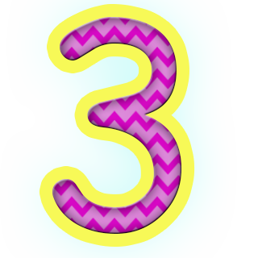
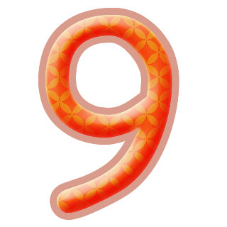
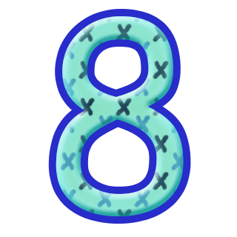
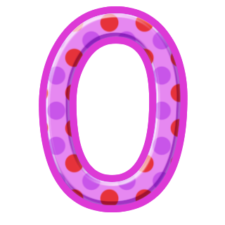
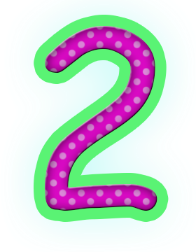
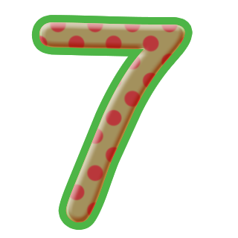
ας μάθουμε να γράφουμε τους αριθμούς!!

Slide 2
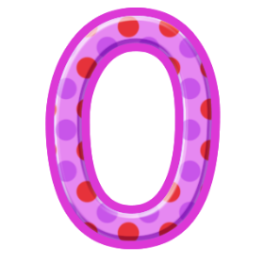
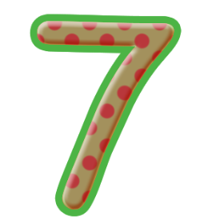
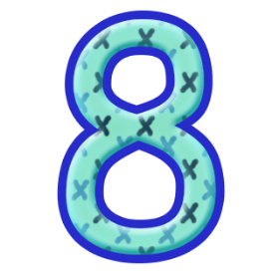
Πατήστε επάνω σε όποιον αριθμό θέλετε

Slide 3
Κάντε κλικ πάνω στο μολύβι!

Slide 4
Κάντε κλικ πάνω στο μολύβι!

Slide 5
Κάντε κλικ πάνω στο μολύβι!

Slide 7
Κάντε κλικ πάνω στο μολύβι!

Slide 8
Κάντε κλικ πάνω στο μολύβι!

Slide 9
Κάντε κλικ πάνω στο μολύβι!

Slide 10
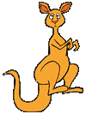
Κάντε κλικ πάνω στο μολύβι!

Slide 11
Κάντε κλικ πάνω στο μολύβι!

Slide 12
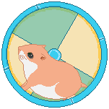
Κάντε κλικ πάνω στο μολύβι!

